Slide 1

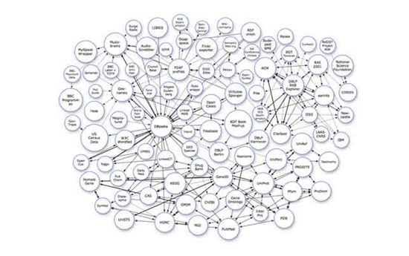
Welcome
to
Analysis and Design of Algorithms

Slide 2
5.1 Decrease-and-Conquer
Reduce problem instance to smaller instance of the same problem
Solve smaller instance
Extend solution of smaller instance to obtain solution to original instance
Can be implemented either top-down or bottom-up
Also referred to as inductive or incremental approach

Slide 3
1. Types of Decrease and Conquer
Decrease by a constant (usually by 1):
insertion sort
topological sorting
algorithms for generating permutations, subsets
Decrease by a constant factor (usually by half)
binary search and bisection method
exponentiation by squaring
multiplication à la russe
Variable-size decrease
Euclid’s algorithm
selection by partition
Nim-like games

Slide 4
A Typical Decrease by One Technique
a problem of size n
subproblem
of size n-1
a solution to the
subproblem
e.g., n!
a solution to
the original problem

Slide 5
A Typical Decrease by a Constant Factor (half) Technique
a problem of size n
subproblem
of size n/2
a solution to the
subproblem
e.g., Binary search
a solution to
the original problem

Slide 6
A Typical Divide and Conquer Technique
a problem of size n
subproblem 1
of size n/2
subproblem 2
of size n/2
a solution to
subproblem 1
a solution to
subproblem 2
a solution to
the original problem
e.g., mergesort

Slide 7
What’s the difference?
Consider the problem of exponentiation: Compute a^{n}
Brute Force:
Divide and conquer:
Decrease by one:
Decrease by constant factor:
Notes:
Try to get the students involved in coming up with these:
Brute Force:
a^{n}= a*a*a*a*...*a
n
Divide and conquer:
a^{n}= a^{n/2} * a^{n/2} (more accurately, a^{n}= a^{⎣n/2⎦} * a ^{⎡n/2│})
Decrease by one:
a^{n}= a^{n-1}* a (one hopes a student will ask what is the difference with brute force here:
there is none in the resulting algorithm, of course, but you can arrive
at it in two different ways)
Decrease by constant factor:
a^{n}= (a^{n/2})² (again, if no student asks about it, be sure to point out the difference
with divide and conquer. Here there is a significant difference that leads to a
much more efficient algorithm – in divide and conquer we recompute a^{n/2}

Slide 8
What’s the Difference?
Consider the problem : Compute a^{n}
Decrease by one
Bottom-up: iterative (brute Force)
Top-down: recursive
Decrease by a constant factor:
Divide and conquer
a^{n}= a*a*a*a*...*a
a^{n}= a^{n-1}* a if n > 1
= a if n = 1
a^{n} = (a^{n/2} ) ² if n is even and positive
= (a^{(n-1)/2} ) ² * a if n is odd and > 1
= a if n = 1
O (log₂n)
a^{n}= a ⎣ ^{n/2 ⎦} * a ^{⎡ n/2 ⎤} if n > 1
= a if n = 1
O (n)
O (nlog₂n)
Notes:
它们之间有着明显的关系： a^{n} = (a^{n/2})²。
a^{n} = (a^{n/2})² n是正偶数
= (a^{(n-1)/2})² a n是大于１的奇数
= a n = 1
上式递归根据所做的乘法次数来度量效率，该算法属于O (log n);
因为,每次迭代的时候，以不超过两次乘法为代价，问题的规模至少会减小一半。
该算法和基于分治思想的算法有所不同:
分治算法对两个规模为n/2的指数问题实例分别求解：
a^{n} = a^{n/2} * a^{n/2} 如果n>1
= a 如果n = 1
分治法对应的时间复杂度是:O(n)
也就是说分治法是分解的部分需要进行分开的单独计算(需要计算两遍)，而减治法则利用了"一个问题给定实例的解和同样问题较小实例的解之间的关系"从而减少了计算量

Slide 9
2.减治法的设计思想
减治法只对一个子问题求解，并且不需要进行解的合并。应用减治法（例如减半法）得到的算法通常具有如下递推式：
通常来说，应用减治法处理问题的效率是很高的，一般是O(log₂n)数量级。
对比分治法：

Slide 10
2.减治法的设计思想
一个简单的例子—两个序列的中位数
问题描述：一个长度为n（n≥1）的升序序列S，处在第n/2个位置的数称为序列S的中位数 。两个序列的中位数是他们所有元素的升序序列的中位数。现有两个等长升序序列A和B，试设计一个在时间和空间两方面都尽可能高效的算法，找出两个序列的中位数。
A={11, 13, 15, 17, 19}, B={2, 4, 10, 15, 20}，则中位数为13

Slide 11
2.减治法的设计思想
想法：分别求出两个序列的中位数，记为a和b；比较a和b，有下列三种情况：
① a = b：则a即为两个序列的中位数；
② a < b：则中位数只能出现在a和b之间，在序列A中舍弃a之前的元素得到序列A1，在序列B中舍弃b之后的元素得到序列B1；
③ a > b：则中位数只能出现在b和a之间，在序列A中舍弃a之后的元素得到序列A1，在序列B中舍弃b之前的元素得到序列B1；
在A1和B1中分别求出中位数，重复上述过程，直到两个序列中只有一个元素，则较小者即为所求。
Notes:
舍弃a、b中较小者所在序列之较小一半， 同时舍弃较大者所在序列之较大一半，要求两次舍弃的元素个数相同。
当S1长度为奇数时，左半边=右半边，直接舍弃即可 当S1长度为偶数时，左半边+1=右半边。若a<b，舍弃a的左半边(包括中点) 舍弃b的右半边(保留中点） 始终保持S1 S2等长

Slide 12
2.减治法的设计思想
对于两个给定的序列A={11, 13, 15, 17, 19}, B={2, 4, 10, 15, 20}，求序列A和B的中位数的过程。
步骤 | 操作说明 | 序列A | 序列B
1 | 初始序列 | {11, 13, 15, 17, 19} | {2, 4, 10, 15, 20}
2 | 分别求中位数 | {11, 13, 15, 17, 19} | {2, 4, 10, 15, 20}
3 | 15>10，结果在[10, 15]之间 | 舍弃15之后元素，{11,13,15} | 舍弃10之前元素，{10,15,20}
4 | 分别求中位数 | {11,13,15} | {10,15,20}
5 | 13<15，结果在[11, 15]之间 | 舍弃13之前元素，{13,15} | 舍弃15之后元素，{10,15}
6 | 分别求中位数 | {13,15} | {10,15}
7 | 10<13，结果在[10, 13]之间 | 舍弃13之后元素，{13} | 舍弃10之前元素，{15}
8 | 长度为1，较小者为所求 | {13} | {15}

Slide 13
2.减治法的设计思想
Can you find any problem?
1. 循环直到序列A和序列B均只有一个元素
1.1 a = 序列A的中位数；
1.2 b = 序列B的中位数；
1.3 比较a和b，执行下面三种情况之一：
1.3.1 若a=b，则返回a，算法结束；
1.3.2 若a<b，则在序列A中舍弃a之前的元素，在序列B中舍弃b之后的元素，转步骤1；
1.3.3 若a>b，则在序列A中舍弃a之后的元素，在序列B中舍弃b之前的元素，转步骤1；
2. 序列A和序列B均只有一个元素，返回较小者；
Our example is shown as odd numbers
舍弃a、b中较小者所在序列之较小一半， 同时舍弃较大者所在序列之较大一半，要求两次舍弃的元素个数相同。
当S1长度为奇数时，左半边=右半边，直接舍弃即可 当S1长度为偶数时，左半边+1=右半边。若a<b，舍弃a的左半边(包括中点) 舍弃b的右半边(保留中点） 始终保持S1 S2等长
Notes:
舍弃a、b中较小者所在序列之较小一半， 同时舍弃较大者所在序列之较大一半，要求两次舍弃的元素个数相同。
当S1长度为奇数时，左半边=右半边，直接舍弃即可 当S1长度为偶数时，左半边+1=右半边。若a<b，舍弃a的左半边(包括中点) 舍弃b的右半边(保留中点） 始终保持S1 S2等长

Slide 14
5.2.1Decrease By one :Insertion Sort
To sort array A[0..n-1], sort A[0..n-2] recursively and
then insert A[n-1] in its proper place among the sorted A[0..n-2]
Usually implemented bottom up (nonrecursively)
Example: Sort 6, 4, 1, 8, 5 6 | 4 1 8 5
4 6 | 1 8 5
1 4 6 | 8 5
1 4 6 8 | 5
1 4 5 6 8
Discussion
Charactertics
Implentation issues

Slide 15
Pseudocode of Insertion Sort
algorithm InsertionSort(A[0..n-1])
//Sorts a given array by insertion sort
//Input:An array A[0..n-1] of n orderable elements
//Output: Array A[0..n-1] sorted in nondecreasing order
for i←1 to n-1 do
{
v←A[i];
j←i-1;
while (j≥0 and A[j]>v)
{
A[j+1}←A[j];
j←j-1;
}
A[j+1]←v;
}

Slide 16
Analysis of Insertion Sort
Time efficiency
C_{worst}(n) = n(n-1)/2 ∈ Θ(n²)
C_{avg}(n) ≈ n²/4 ∈ Θ(n²)
C_{best}(n) = n - 1 ∈ Θ(n) (also fast on almost sorted arrays)
Space efficiency: in-place
Stability: yes
Best elementary sorting algorithm overall
Binary insertion sort

Slide 17
5.2.2 深度优先和广度优先查找
1、深度优先查找
可以从任何顶点开始访问图的顶点，每次迭代时，处理与当前顶点相邻的未访问顶点。
用栈来跟踪深度优先查找的操作最方便。

Slide 18
DFS的伪代码（1）
Pseudocode for Depth-first-search of graph G=(V,E)：
DFS(G)
count :=0
未访问的顶点标记为 0
for each vertex v∈ V do
if v 的标记为 0
dfs(v)
dfs(v)
count := count + 1
顶点 v 标记为 count
for each vertex w adjacent to v do
if w is marked with 0
dfs(w)
Purpose?
How to mark?
Purpose?
Some other discussions
spanning tree
connected component

Slide 19
DFS的伪代码（2）
ALGORITHM DFS( G )
//对给定图使用深度优先搜索进行遍历;
//输入：图的邻接表表示结点个数为N; //输出：各个结点输出顺序数组
for i ← 0 to N-1 do
VisitArray[i] ← 0 // 访问数组初始为0
count ← 0
for i ← 0 to N-1 do
if VisitArray[i] = 0
dfs (V) //调用子函数dfs进行深度优先遍历
ALGORITHM dfs( V )
//使用深度优先搜索对邻接表进行遍历
// 输入：结点V的邻接表; //输出：各个结点输出顺序数组
count ← count + 1;
VisitArray[V] ← count //记录访问的次序
tmp ← V.link
while tmp ≠ Null do
if VisitArray[tmp.vertex] ≠ 0
dfs( tmp.vertex )

Slide 20
深度优先查找example
一个DFS输出序列是？
a-c-d-f-b-e-g-h-i-j

Slide 21
深度优先查找example
在数据结构中如何表示图？

Slide 22
深度优先查找example
在深度优先遍历时需要使用到什么辅助结构？
写出出栈和入栈的过程

Slide 23
深度优先查找example
深度优先搜索的效率与图的表示有关吗？
对邻接矩阵表示的图：遍历的效率为
Θ(| V |²)
• 对邻接链表表示的图：遍历的效率为
Θ(| V |⁺| E |)

Slide 24
深度优先查找
深度优先搜索的效率与图的表示有关
对邻接矩阵表示的图：
遍历的效率为
Θ(| V |²)
• 对邻接链表表示的图：
遍历的效率为
Θ(| V |⁺| E |)

Slide 25
深度优先和广度优先查找
2、广度优先查找
可以从任何顶点开始访问图的顶点，每次迭代时，处理所有与当前顶点相邻的未访问顶点。
用队列来跟踪广度优先查找的操作较方便。

Slide 26
BFS的伪代码（1）
bfs(v)
count := count + 1
标记 v= count
初始化顶点序列 v
while 序列非空 do
a := front of queue
for each vertex w adjacent to a do
if w is marked with 0
count := count + 1
mark w with count
add w to the end of the queue
remove a from the front of the queue
BFS(G)
count :=0
标记每个顶点 v=0
for each vertex v∈ V do
bfs(v)

Slide 27
BFS的伪代码（2）
ALGORITHM BFS( G )
// 输入：图的邻接表表示结点个数为N； // 输出：各个结点输出顺序数组
for i ← 0 to N-1 do
VisitArray[i] ← 0 // 访问数组初始为0
count ← 0 for i ← 0 to N-1 do
if VisitArray[i] = 0 bfs (V) // 调用子函数bfs进行广度优先遍历
ALGORITHM bfs( V )
// 使用广度优先搜索对邻接表进行遍历
// 输入：结点V的邻接表； // 输出：各个结点输出顺序数组
count ← count + 1;
VisitArray[V] ← count //记录访问的次序
Queue.Enqueue( V ) //把源结点加入到队列中
while not Queue.Empty do
tmp ← Queue.Dequeue //取队头结点扫描判断
while tmp ≠ Null do
if VisitArray[tmp.vertex] = 0
count ← count + 1
Queue.Enqueue( tmp ) //把未访问的结点加入到
VisitArray[tmp.vertex] ← count //记录访问次序
tmp ← tmp.link //访问邻接表下一个结点

Slide 28
广度优先查找example
一个BFS输出序列是？
a-c-d-e-f-b-g-h-j-i
在广度优先遍历时需要使用到什么辅助结构？

Slide 29
广度优先搜索的效率与图的表示有关吗？
对邻接矩阵表示的图：遍历的效率为
Θ(| V |²)
• 对邻接链表表示的图：遍历的效率为
Θ(| V |⁺| E |)

Slide 30
DFS与BFS的比较
DFS
BFS
数据结构
临时栈(stack)
队列(queue)
边类型
树与回边(back edges)
树与交叉边(cross edges)
邻接链表的效率
Θ(| V |+| E |)
Θ(| V |+| E |)
邻接矩阵的效率
Θ(| V |²)
Θ(| V |²)
应用
判断是否有环
判断是否连通
求关节点
(articulation points)
判断是否有环
判断是否连通
求最短路径
(minimum-edge paths)

Slide 31
5.2.3 Dags and Topological Sorting
A dag: a directed acyclic graph, i.e. a directed graph with no (directed) cycles
Arise in modeling many problems that involve prerequisite
constraints (construction projects, document version control)
Vertices of a dag can be linearly ordered so that for every edge its starting vertex is listed before its ending vertex (topological sorting). Being a dag is also a necessary condition for topological sorting be possible.
a
b
a
b
a dag
not a dag
c
d
c
d

Slide 32
Topological Sorting Example
Order the following items in a food chain
tiger
human
fish
sheep
shrimp
plankton
wheat

Slide 33
DFS-based Algorithm
DFS-based algorithm for topological sorting
Perform DFS traversal, noting the order vertices are popped off the traversal stack
Reverse order solves topological sorting problem
Back edges encountered?→ NOT a dag!
Example:
Efficiency:
a
b
c
d
e
f
g
h

Slide 34
求拓扑序列的方法1
方法1、应用DFS的出栈次序。
DFS序列：
C1-C3-C4-C5- -C2
出栈序列：
C5-C4-C3-C1-C2
拓扑排序：
C2-C1-C3-C4-C5
思考为什么这个算法是有效的？
C4
C3
C1
C5
C2
Notes:
考虑任意的边v->w，当调用dfs(v)的时候，有如下三种情况：
dfs(w)还没有被调用，即w还没有被mark，此时会调用dfs(w)，然后当dfs(w)返回之后，dfs(v)才会返回
dfs(w)已经被调用并返回了，即w已经被mark
dfs(w)已经被调用但是在此时调用dfs(v)的时候还未返回
需要注意的是，以上第三种情况在拓扑排序的场景下是不可能发生的，因为如果情况3是合法的话，就表示存在一条由w到v的路径。而现在我们的前提条件是由v到w有一条边，这就导致我们的图中存在环路，从而该图就不是一个有向无环图(DAG)，而我们已经知道，非有向无环图是不能被拓扑排序的。
那么考虑前两种情况，无论是情况1还是情况2，w都会先于v被添加到结果列表中。所以边v->w总是由结果集中后出现的顶点指向先出现的顶点。为了让结果更自然一些，可以使用栈来作为存储最终结果的数据结构，从而能够保证边v->w总是由结果集中先出现的顶点指向后出现的顶点。

Slide 35
求拓扑序列的方法2
方法2、如何用减一法(Kahn算法)？
N规模和n-1规模如何建立联系？
源点删除法
容易得到一个拓扑序列：
P-W-S-M-F-H-T
即：
微生物-小麦-羊-
-小虾-鱼-人-虎
T虎
H人
F鱼
S羊
M小虾
P微生物
W小麦

Slide 36
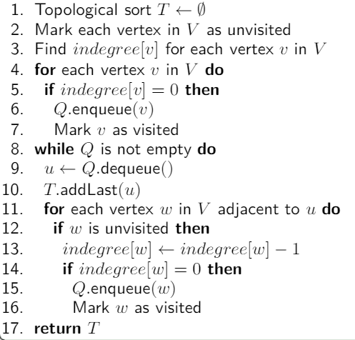
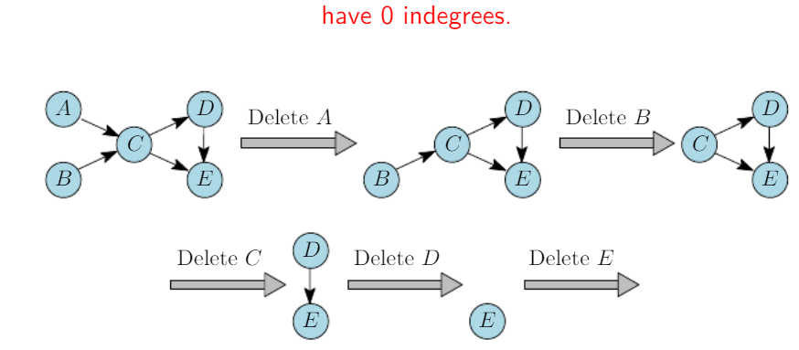
Source Removal Algorithm
Source removal algorithm
Repeatedly identify and remove a source (a vertex with no incoming edges) and all the edges incident to it until either no vertex is left (problem is solved) or there is no source among remaining vertices (not a dag)
Example:
Efficiency: same as efficiency of the DFS-based algorithm
a
b
c
d
e
f
g
h

Slide 37
5.2.4 生成组合对象的算法
1、生成排列
排列问题指的是对于给定的多个元素求其中各种可能的序列。为了简单起见，这里仅仅考虑1到n之间的整数的排列问题。
下面介绍三种生成方法：
（1）插入法
（2）Johnson-Trotter 法
（3）字典顺序法

Slide 38
Generating Permutations
Minimal-change decrease-by-one algorithm
If n = 1 return 1; otherwise, generate recursively the list of all permutations of 1,2…n-1 and then insert n into each of those permutations by starting with inserting n into 12...n-1 by moving right to left and then switching direction for each new permutation
如何用减一法构造n规模与n-1规模问题之间的关系？
将第n个数插入到(n-1)!个排列的n个可能位置中去。

Slide 39
插入法生列排列
举例：求n=3的排列
方法：在n=2的排列中插入3，
在n=1的排列中插入2。
过程：
在 1 中从右到左插入2得到 12，21
在 12 中从右到左插入3得到 123，132，312
在 21 中从右到左插入3得到 213，231，321
于是得 {123，132，312，213，231，321}

Slide 40
Johnson-Trotter 法生成排列
其实有的算法并不需要知道规模n-1的排列就可以直接得到规模n的排列结果，Johnson-Trotter算法就是其中一种。利
用这一算法求得的排列序列还是相邻序列变化最小的一个序列集合，也就是说下一个序列与上一个序列仅仅交换了两个元素的位置 。

Slide 41
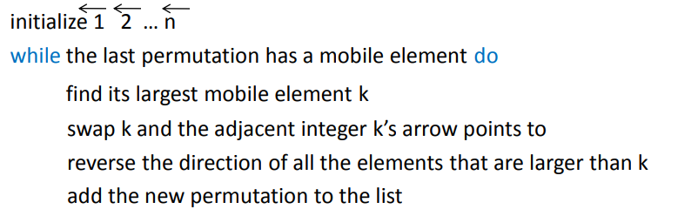
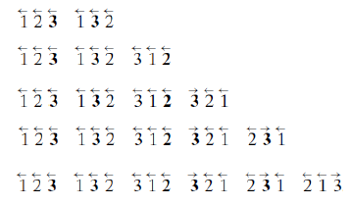
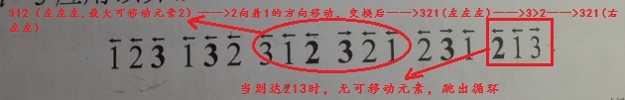
J-T方法举例
在排列的每一分量上画一个箭头。
移动元素：如果分量k 的箭头指向一个相邻的较小元素，则该分量在排列中是移动的。
While 存在可移动元素
求最大的移动整数k，不断移动元素，直到没有元素可移动为止，掉转所有大于k 的整数方向。
例n=3,从123开始：

Slide 42
字典顺序生成排列
尽管Johnson-Trotter算法非常高效，但是似乎不是那么直观，不太符合人们的思维习惯。
比较自然的算法称为“字典排序（lexicographic order）算法”.它是根据单词在字典中的排列顺序得到的算法。
基本思想：
从右到左扫描一个当前排列，寻找第一对连续的元素a_{i}和a_{i+1}，a_{i}<a_{i+1}
在a_{i+1}及后面的元素中寻找大于a_{i}的最小数字
放到i的位置上
a_{i} ， a_{i+1} ，a_{j}按反序从i+1位置排到n

Slide 43
字典生成顺序举例
基本思想：
求(p)=p₁…p_{i-1}p_{i}…p_{n}的下一个排列(q):
(1) 求 i=max{j| p_{j-1}<p_{j} }(找最后一个正序)
(2) 求 j=max{k| p_{i-1}<p_{k}}(找最后大于p_{i-1}者)
(3) 互换p_{i-1}与p_{j}得
p₁…p_{i-2} p_{j} p_{i}p_{i+1}…p_{j-1} p_{i-1} p_{j+1}…p_{n}
(4) 反排p_{j}后面的数得到(q):
p₁…p_{i-2} p_{j} p_{n}…p_{j+1}p_{i-1}p_{j-1} ….p_{i+1} p_{i}
例n=3
在{1，2，3}中按字典顺序选择：
123
132
213
231
312
321
练习：
设有排列(p) =2763541, 按照字典式排序, 它的下一个排列是?
(1) 2763541 [找最后一个正序35]
(2) 2763541 [找3后面比3大的最后一个数]
(3) 2764531 [交换3,4的位置]
(4) 2764135 [把4后面的531反序排列为 135即得到最后的排列(q)]
设S=1,2,3,4, 用字典序法求出S的全部排列.
解 1234, 1243, 1324, 1342, 1423, 1432, 2134, 2143, 2314, 2341, 2413, 2431,
3124, 3142, 3214, 3241, 3412, 3421,
4123, 4132, 4213, 4231, 4312, 4321.

Slide 44
2. Generating Subsets
Binary reflected Gray code: minimal-change algorithm for generating 2^{n} bit strings corresponding to all the subsets of an n-element set where n > 0
If n=1 make list L of two bit strings 0 and 1
else
generate recursively list L1 of bit strings of length n-1
copy list L1 in reverse order to get list L2
add 0 in front of each bit string in list L1
add 1 in front of each bit string in list L2
append L2 to L1 to get L
return L

Slide 45
生成子集-减一法
考虑如何用减一法生成规模为n的集合的所有子集？
如何建立n规模和n-1规模的关系
在n-1规模集合的所有子集中添加第n个元素
例n=3，方法：
在n=2的幂集中加入元素3，
在n=1的幂集中加入元素2
在n=0的幂集中加入元素1

Slide 46
减治法生成幂集
例n=3
方法：在n=2的幂集中加入元素3，在n=1的幂集中加入元素2
φ
φ , {1} //n=1
φ , {1}, {2}, {1,2} //加入元素2
φ , {1}, {2}, {1,2}, {3}, {1,3}, {2,3}, {1,2,3}
//加入元素3

Slide 47
位串法生成幂集
这是一个直接解决该问题的方法，可以对较小的集合生成幂集
例n=3,元素为{a₁,a₂,a₃}
方法： 每一个子集与一个3位二进制串b₁b₂b₃对应，a_{i}属于该子集时，b_{i}=1,否则 b_{i}=0
二进制串：
000, 001, 010, 011, 100, 101, 110, 111
对应子集：
φ , {a₃}, {a₂}, {a₂,a₃}, {a₁}, {a₁,a₃}, {a₁,a₂}, {a₁,a₂,a₃}

Slide 48
5.2.5 堆排序
堆的定义
n个关键字序列K₁,K₂,…,K_{n}称为堆，当且仅当该序列满足：
K_{i}≤K_{2i}且K_{i}≤K_{2i+1} (1≤i≤⎣n/2⎦)
或者
K_{i}≥K_{2i}且K_{i}≥K_{2i+1} (1≤i≤⎣n/2⎦)
堆可以用一棵完全二叉树表示，任一结点关键字小于等于（或大于等于）其孩子结点的关键字。
小根堆
大根堆

Slide 49
16
16
11
9
11
9
10
5
6
8
1
5
6
8
1
2
4
10
2
4
大根堆
不是堆
1
1
2
6
2
9
10
4
9
8
11
5
6
8
11
16
5
10
16
4
小根堆
不是堆
堆中任一棵子树也是堆

Slide 50
堆和序列的关系
50
思考：树中的结点与数组下标有什么关系？
若父结点下标为i，则左孩子为2i，右孩子为2i+1；
若某结点下标为i，则其父亲下标为⎣i/2⎦。
38
45
32
36
40
28
采用顺序存储
20
18
28
1 2 3 4 5 6 7 8 9 10
50 38 45 32 36 40 28 20 18 28
将堆用顺序存储结构来存储，则堆对应一组序列。

Slide 51
堆排序
以结点的编号作为下标，将堆用顺序存储结构（即数组）来存储，则堆对应于一组序列。
47
7
35
26
10
13
20
18
7
13
18
35
26
47
10
20
47 35 26 20 18 7 13 10
7 10 13 18 35 26 47 20
(a) 大根堆及其对应的序列
(b) 小根堆及其对应的序列

Slide 52
堆排序
堆排序的基本思想是：首先将待排序的记录序列构造成一个堆，此时，选出了堆中所有记录的最大者即堆顶记录，然后将它从堆中移走（通常将堆顶记录和堆中最后一个记录交换），并将剩余的记录再调整成堆，这样又找出了次大的记录，以此类推，直到堆中只有一个记录为止。
堆顶和堆中最后
一个记录交换
r₁ r₂ … … r_{i} r_{i+1} ≤… … ≤r_{n-1} ≤ r_{n}
无序区 有序区
为一个堆 已经位于最终位置

Slide 53
为保证时间性能，就要利用已有结果，每次输出堆顶后，剩下元素不是完全重建，应该在原堆上通过某些调整得到；
为保证空间性能，输出的堆顶应利用原有空间，可将它与无序区最后记录交换位置。排序过程中有序区在原记录区的尾部逐步形成并向前扩大，和直接选择排序相反。
两个问题：
（1）最初如何由一个无序序列建成一个堆？
（2）在输出堆顶元素后，如何调整剩余元素成为一个新的堆？

Slide 54
1、初始堆的建立
把完全二叉树中以每一结点为根的子树都调整为堆。
只有一个结点的树是堆，在完全二叉树中，所有序号i>⎣n/2⎦的结点都是叶子，以这些结点为根的子树均已是堆。
依次将以序号为⎣n/2⎦，⎣n/2⎦−1,…,1的结点作为根的子树都调整为堆。
按该次序调整各结点时，其左、右子树均已是堆。

Slide 55
例，对（1,2,9,11,4,6,8,10,16, 5）建初始堆（大根）。
n=10，故从第⎣10/2⎦ ＝5个结点开始进行调整
1
1
2
9
2
9
11
4
6
8
11
5
6
8
10
16
5
10
16
4
1
1
2
9
2
9
16
5
6
8
16
5
6
8
10
11
4
10
11
4

Slide 56
1
1
16
9
16
9
2
5
6
8
11
5
6
8
10
11
4
10
2
4
16
16
11
9
1
9
1
5
6
8
11
5
6
8
10
2
4
10
2
4
16
11
9
初始大根堆！
10
5
6
8
1
2
4

Slide 57
2、调整和重建
将堆顶元素与堆最后的元素互换；
将其余的元素筛选成堆；

Slide 58
堆排序
堆调整——筛选法
关键问题：完全二叉树中，根结点的左右子树均是堆，如何调整根结点，使整个完全二叉树成为一个堆？
28
35
35
35
20
28
20
32
20
32
18
12
32
18
12
28
18
12
(a) 28与35交换
(b) 28与32交换
(c) 将28筛到叶子

Slide 59
堆调整——筛选法
R[i]左、右子树是堆，子树的根为各自子树中关键字最大者，
将R[i]和其左、右孩子中关键字最大者放到R[i]的位置。
若R[i]是三者中的最大，则无需调整，以其为根的子树已是堆；
否则，将R[i]和具有最大关键字的左孩子R[2i]或右孩子R[2i+1]进行交换。
交换后以R[2i]和R[2i+1]为根的子树可能不再是堆，但其左、右子树仍然是堆，于是重复上述过程，将子树调整为堆，…，如此逐层递推下去，最多可能一直调整到树叶。
这一过程就像过筛子一样，把较小的关键字筛下去，而将最大关键字一层层地选择上来。

Slide 60
例:筛选法（大根堆）示例。
1
16
16
9
1
9
11
5
6
8
11
5
6
8
10
2
4
10
2
4
大根堆
16
16
11
9
11
9
10
5
6
8
1
5
6
8
1
2
4
10
2
4

Slide 61
假设当前要筛选结点的编号为k，堆中最后一个结点的编号为n，并且结点k的左右子树均是堆（即r[k+1] ~ r[n]满足堆的条件），则筛选算法用伪代码可描述为：
筛选法调整堆
1. 设置i和j，分别指向当前要筛选的结点和要筛选结点的左孩子；
2. 若结点i已是叶子，则筛选完毕；否则，比较要筛选结点的左右 孩子结点，并将j指向关键码较大的结点；
3. 将要筛选结点i的关键码与结点j的关键码进行比较，有以下两种情况：
3.1 如果结点i的关键码大，则完全二叉树已经是堆；
3.2 否则将r[i]与r[j]交换；令i=j，转步骤2继续进行筛选；
伪代码
时间性能是O(log₂n)。

Slide 62
C++描述
算法 筛选法调整堆
void SiftHeap(int r[ ], int k, int n)
{
i=k; j=2*i; //置i为要筛的结点，j为i的左孩子
while (j<=n) //筛选还没有进行到叶子
{
if (j<n && r[j]<r[j+1]) j++; //比较i的左右孩子，j为较大者
if (r[i]>r[j]) //根结点已经大于左右孩子中的较大者
break;
else {
r[i]←→r[j]; //将根结点与结点j交换
i=j; j=2*i; //被筛结点位于原来结点j的位置
}
}
}

Slide 63
堆排序
筛选
16
4
交换
11
9
11
9
10
5
6
8
10
5
6
8
1
2
4
1
2
16
经过跟刚才一样的步骤
筛选
交换
2
11
10
9
10
9
4
5
6
8
4
5
6
8
1
11
16
1
2
16

Slide 64
交换
筛选
10
1
5
9
5
9
4
2
6
8
4
2
6
8
1
11
16
10
11
16
交换
筛选
1
9
5
8
5
8
4
2
6
9
4
2
6
1
10
11
16
10
11
16

Slide 65
交换
筛选
8
1
5
6
5
6
4
2
1
9
4
2
8
9
10
11
16
10
11
16
筛选
交换
2
6
5
1
5
1
4
6
8
9
4
2
8
9
10
11
16
10
11
16

Slide 66
交换
筛选
5
2
4
1
4
1
2
6
8
9
5
6
8
9
10
11
16
10
11
16
筛选
交换
1
4
2
4
2
1
5
6
8
9
5
6
8
9
10
11
16
10
11
16

Slide 67
交换
2
1
1
4
2
4
5
6
8
9
5
6
8
9
10
11
16
10
11
16

Slide 68
堆排序小结
（1）建堆/堆调整方法：
筛选法：将结点与其孩子结点比较。
（2）堆排序方法：
先建堆；
取出堆顶；
剩下元素再调整为堆；
直至剩下一个元素为止。

Slide 69
5.3 Decrease-by-Constant-Factor Algorithms
In this variation of decrease-and-conquer, instance size is reduced by the same factor (typically, 2)
Examples:
binary search and the method of bisection
exponentiation by squaring
multiplication à la russe (Russian peasant method)
fake-coin puzzle
Josephus problem

Slide 70
5.3.1 Binary Search
Very efficient algorithm for searching in sorted array:
K
vs
A[0] . . . A[m] . . . A[n-1]
If K = A[m], stop (successful search); otherwise, continue
searching by the same method in A[0..m-1] if K < A[m]
and in A[m+1..n-1] if K > A[m]
l ← 0; r ← n-1
while l ≤ r do
m ← ⎣(l+r)/2⎦
if K = A[m] return m
else if K < A[m] r ← m-1
else l ← m+1
return -1

Slide 71
Analysis of Binary Search
Time efficiency
worst-case recurrence: C_{w} (n) = 1 + C_{w}( ⎣n/2⎦ ), C_{w} (1) = 1 solution: C_{w}(n) = ⎡log₂(n+1)⎤ This is VERY fast: e.g., C_{w}(10⁶) = 20
Optimal for searching a sorted array
Limitations: must be a sorted array (not linked list)
Bad (degenerate) example of divide-and-conquer
Has a continuous counterpart called bisection method for solving equations in one unknown f(x) = 0

Slide 72
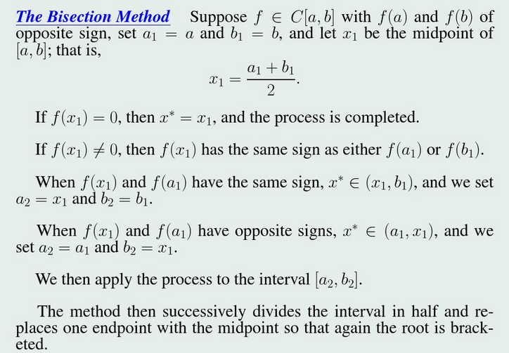
Analysis of Binary Search

Slide 73

Analysis of Binary Search
Suppose that the bisection method is used to find a root of the polynomial
First, two numbers a and b have to be found such that f(a) and f(b) have opposite signs. For the above function, a=1 and b=2 satisfy this criterion, as
and
Because the function is continuous, there must be a root within the interval [1, 2].
In the first iteration, the end points of the interval which brackets the root are and , so the midpoint is
The function value at the midpoint is . Because f(c1) is negative, a=1 is replaced with a=1.5 for the next iteration to ensure that f(a) and f(b) have opposite signs. As this continues, the interval between a and b will become increasingly smaller, converging on the root of the function.

Slide 74
Analysis of Binary Search
#define Eps 0.005
float bisection(float a, float b, float (*f)(float), int times)
{
float fb = f(b), fa = f(a), c, fc;
if (|fa|<Eps) return a; // a 就是根
if (|fb|<EPS) return b; // b 就是根
while (times--)
{
c = (a+b)/2; fc = f(c);
if (fc * fb > 0) {b = c; fb = fc;} // c 和 b 同邊
else if (fc * fa > 0) {a = c; fa = fc;} // c 和 a 同邊
else return c; // c 就是根
}
return c;
}

Slide 75
用折半查找来解决实际问题：
用“折半查找”法缩小网络故障范围
折半步骤一：确定是硬件问题还是软件问题 首先，在开机状态下观察网卡指示灯颜色：如果为绿色，表明线路畅通；若为黄色，表明线路不通(不同型号网卡指示灯的状态显示不一样，平时要注意观察)。若显示不通，要用测线仪测试网线，同时检查网卡是否有问题。一般情况下网线不通的几率很高，网卡坏的几率较小。如果排除了硬件故障，则进行步骤二。 折半步骤二：判断是否为本机问题 不能上网一般都是本机故障引起的，个别时候可能是由于校园网交换设备或代理服务器出现了问题。确定是否本机出现问题的简便方法是询问网管和其他同事能否上网。如若判断为本机问题，请进行步骤三。 折半步骤三：确定是安全设置问题还是网卡设置问题 执行"ping "命令，若发出的数据包得到回应(屏幕上返回的是"reply from 10.91.20.1:bytes=32 time〈10ms ttl=128"之类的信息〉，则问题应出在本机的相应安全设置上。当然，这些安全设置许多情况下并非人为改变，而是由于误操作或病毒引起的。这种情况下，如果是Windows 98系统，重装IE即可；若为Windows 2000系统，还应看一下IP安全的相关设置，判断是否存在端口地址屏蔽等。若能上网，但许多网站进不去，或电子邮箱无法登录，则一定是IE被修改，重装IE可解决。若发出数据包无回应，则问题应该出在本机网卡的相关设置上。如若确定为网卡相关设置问题，请进行步骤四。 折半步骤四：确定是网卡驱动程序安装有问题还是IP相关属性设置不当 执行"ping 127.0.0.1"命令，确定是否有回应数据包。如果有，而且在网上邻居中能看到自己，则网卡驱动一般没问题，问题焦点应集中在网卡的IP属性设置上。如果局域网内计算机设置为"自动获取IP地址"，查看一下WINS配置标签，注意"使用DHCP进行WINS解析"项是否被选中，如果没有，选中即可。如果局域网内计算机TCP/IP设置为"指定IP地址"，则检查重点放在IP地址、子网掩码、DNS、网关及WINS的相关设置上。这些内容与单位的局域网配置有关，请灵活掌握。如果ping 127.0.0.1没有回应，那么网卡驱动安装一定有问题。重新安装，并进行相应配置。 还有一种情况很特殊，用ping命令可以ping通自己，网上邻居却看不到任何计算机，检查TCP/IP各项配置都没有问题，但就是不能上网。这种问题多数是由计算机病毒引起的，杀毒并重新安装网卡驱动就能解决问题。笔者曾遇到过几例这种现象，用此方法都得到顺利解决。 因为不同局域网具体配置情况不一样，相关问题请灵活处理。

Slide 76
Analysis of Binary Search
判定树——描述折半查找的判定过程。
长度为n的判定树的构造方法为：
（1）当n=0时，判定树为空；
（2）当n＞0时，判定树的根结点是有序表中序号为mid=(n+1)/2的记录，根结点的左子树是与有序表r[1] ~ r[mid-1]相对应的判定树，根结点的右子树是与r[mid+1] ~ r[n]相对应的判定树。

Slide 77
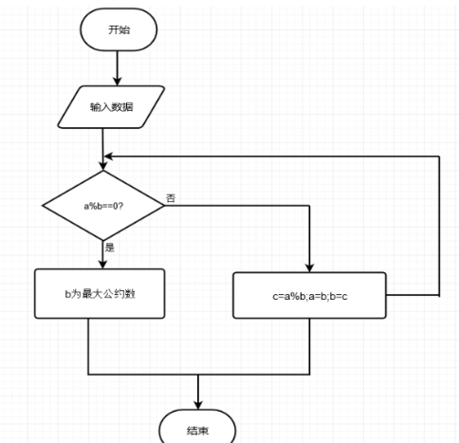
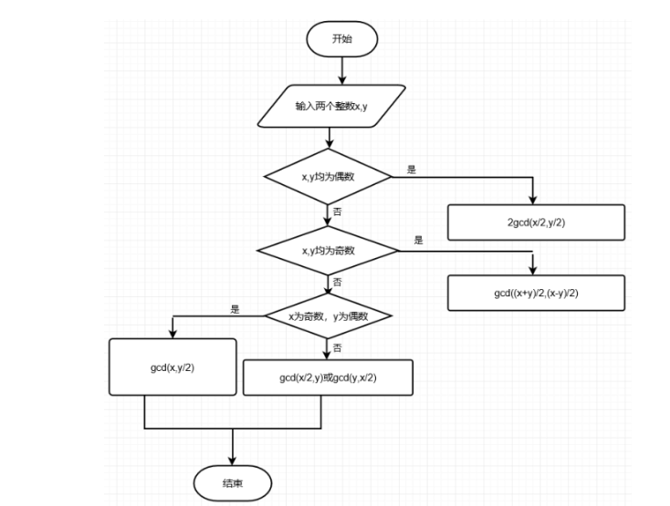
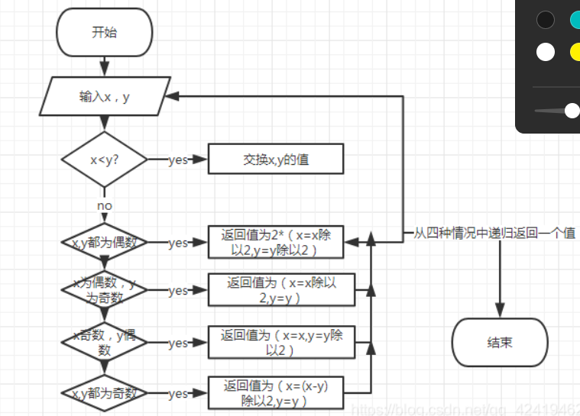
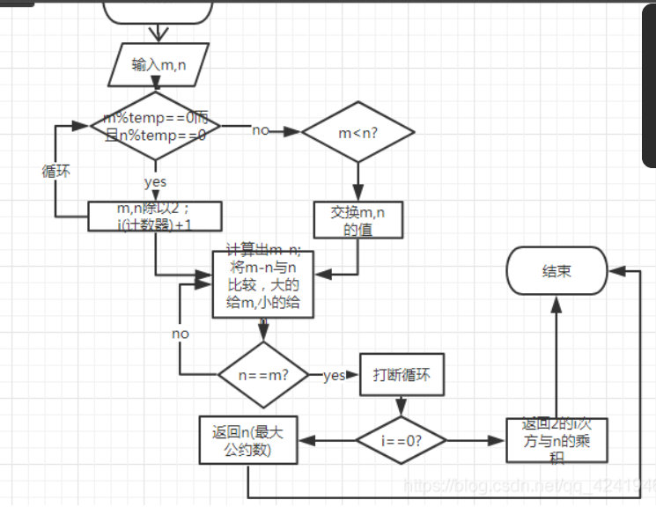
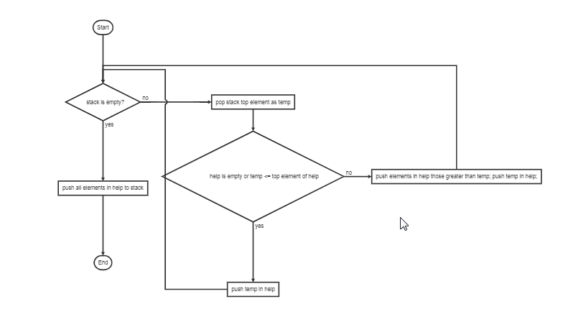
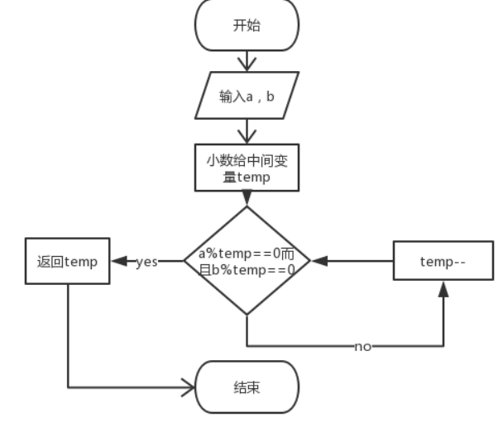
插入：源于可视化平台作业
适当的文字阐述非常重要
爬爬代码，实践是检验真理的唯一标准

Slide 78
具有11个结点的判定树
Analysis of Binary Search
6
3
9
1
4
7
10
2
5
8
11
在表中查找任一记录的过程，即是判定树中从根结点到该记录结点的路径，和给定值的比较次数等于该记录结点在树中的层数。具有n个结点的判定数的深度为 。

Slide 79
例如，长度为10的折半查找判定树的具体生成过程：
⑴ 在长度为10的有序表中进行折半查找，不论查找哪个记录，都必须先和中间记录进行比较，而中间记录的序号为(1+10)/2=5（注意是整除即向下取整），即判定树的根结点是5，如图(a)所示；
⑵ 考虑判定树的左子树，即将查找区间调整到左半区，此时的查找区间是[1，4]，也就是说，左分支上为根结点的值减1，代表查找区间的高端high，此时，根结点的左孩子是(1+4)/2=2，如图(b)所示；
⑶ 考虑判定树的右子树，即将查找区间调整到右半区，此时的查找区间是[6，10]，也就是说，右分支上为根结点的值加1，代表查找区间的低端low，此时，根结点的右孩子是(6+10)/2=8，如图(c)所示；
⑷ 重复⑵⑶步，依次确定每个结点的左右孩子，如图(d)所示。

Slide 80
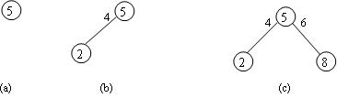
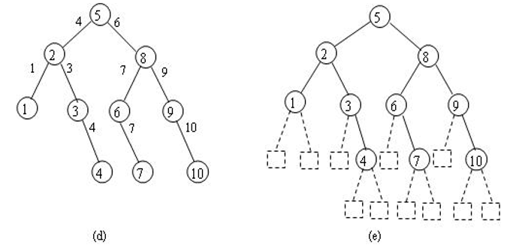
练习：长度为10的折半查找判定树的具体生成过程：
Analysis of Binary Search

Slide 81
Analysis of Binary Search
说明：
⑴ 折半查找判定树是一棵二叉排序树，
⑵ 折半查找判定树中的结点都是查找成功的情况，每个结点的空指针指向一个实际上并不存在的结点——称为外结点，所有外结点即是查找不成功的情况
(3)如果有序表的长度为n，则外结点一定有 。
n+1个
长度为10的有序表的平查找成功时的均查找长度为：
ASL=(1×1+2×2+3×4+4×3)/10=29/10
长度为10的有序表在查找失败时的平均查找长度为：
ASL=(3×5+4×6)/11=39/11。

Slide 82
5.3.2 淘汰赛冠军问题
淘汰赛排序的算法思想和体育比赛类似
在体育比赛中赛员两两相对，输的一场即淘汰出局，每一轮淘汰掉一半选手，直至产生最后的冠军。
淘汰赛排序的算法思想
将n个元素两两分组，分别按关键字进行比较，得到 n/2个比较优胜者（关键字小者），作为第一步比较的结果保留然后对着n/2个数据元素再两两分组，分别按关键字进行比较，……，如此重复，直到选出一个关键字最小的数据元素为止。

Slide 83
这个过程可以用一棵有n个叶子结点的完全二叉树表示。根节点中的关键字即为叶子结点中的最小关键字。在输出最小关键字之后，根据关系的可传递性，欲选出次小关键字，仅需将叶子结点中的最小关键字改为“最大值”，如∞，然后从该叶子结点开始，和其左（右）兄弟的关键字进行比较，修改从叶子结点到根的路径上各结点的关键字，则根结点的关键字即为次小关键字。

Slide 84
淘汰赛冠军问题
假设有n=2^{k}个选手进行竞技淘汰赛，最后决出冠军的选手，用函数
bool Comp(string mem1, string mem2);
模拟两位选手的比赛，若mem1获胜则函数Comp返回TRUE ，否则函数Comp返回FALSE，并假定可以在常数时间内完成函数Comp的执行，下面的算法实现选手的竞技淘汰比赛的过程。

Slide 85
算法——淘汰赛冠军问题
string Game(string r[ ], int n)
{
i=n;
while (i>1)
{
i=i/2;
for (j=0; j<i; j++)
if (Comp(r[j+i], r[j]))
r[j]=r[j+i];
}
return r[0];
}
C++描述

Slide 86
因为n=2^{k}，所以，外层的while循环共执行k次，在每一次执行时，内层的for循环的执行次数分别是n/2，n/4，…，1，而函数comp可以在常数时间内完成，因此，算法的执行时间为：

Slide 87
5.3.3 Exponentiation by Squaring
The problem: Compute a^{n} where n is a nonnegative integer
The problem can be solved by applying recursively the formulas:
For even values of n
a ^{n} = (a ^{n/2} )² if n > 0 and a ⁰ = 1
For odd values of n
a ^{n} = (a ^{(n-1)/2} )² a
Recurrence: M(n) = M( ⎣n/2⎦ ) + f(n), where f(n) = 1 or 2,
M(0) = 0
Master Theorem: M(n) ∈ Θ(log n) = Θ(b) where b = ⎡log₂(n+1)⎤

Slide 88
5.3.4 Russian Peasant Multiplication
The problem: Compute the product of two positive integers
Can be solved by a decrease-by-half algorithm based on the following formulas.
For even values of n:
n 2
n * m = * 2m
For odd values of n:
n – 1
2
n * m = * 2m + m if n > 1 and m if n = 1

Slide 89
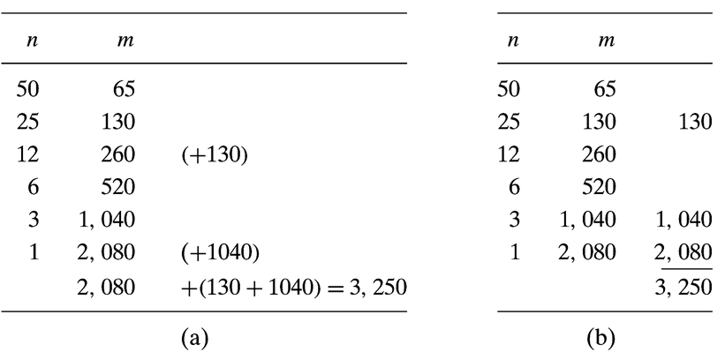
Example of Russian Peasant Multiplication
n
—
n -1
——
n * m=
* 2 * m
n is even
n * m=
* 2 * m + m
n is odd
2
2
该算法硬件实现速度非常快！理由：采用移位操作即可完成二进制数的折半（右移1位）和加倍（左移1位），移位操作属于机器层面上最基本的操作。十进制数在机器内部是二进制表示的。

Slide 90
5.3.5 Fake-Coin Puzzle (simpler version)
There are n identically looking coins one of which is fake. There is a balance scale but there are no weights; the scale can tell whether two sets of coins weigh the same and, if not, which of the two sets is heavier (but not by how much). Design an efficient algorithm for detecting the fake coin. Assume that the fake coin is known to be lighter than the genuine ones.
Decrease by factor 2 algorithm
Decrease by factor 3 algorithm

Slide 91
Fake-Coin Puzzle (simpler version)
问题的解决是经过一系列比较和判断，可以用判定树来描述这个判定过程。
解决这个问题的最自然的想法就是一分为二，也就是把硬币分成两组。把n枚硬币分成两组，每组有
枚硬币，如果n为奇数，就留下一枚硬币，然后把两组硬币分别放到天平的两端。如果两组硬币的重量相同，那么留下的硬币就是假币；否则，用同样的方法对较轻的那组硬币进行同样的处理，假币一定在较轻的那组里。

Slide 92
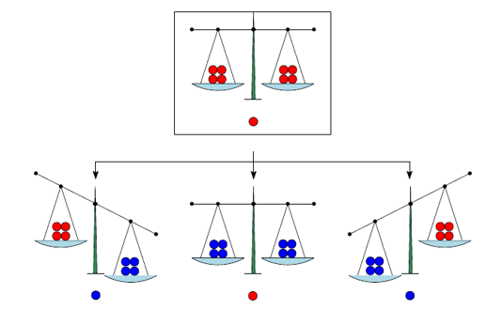
Fake-Coin Puzzle (simpler version)
1、用减治法(减半）
把n个硬币分为两堆，每堆⎣n/2⎦个，每次称一堆。
易见 W(1)=0
W(n)=W(⎣n/2⎦)+1
解得 W(n)= ⎣log₂n⎦

Slide 93
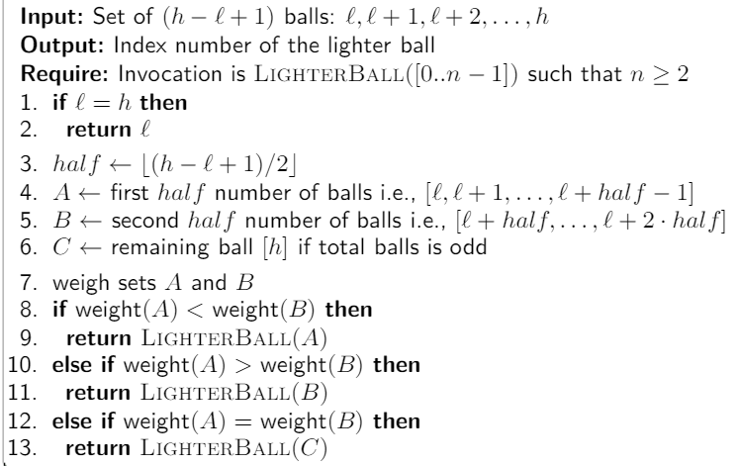

Slide 94
Any consideration?
考虑不是把硬币分成两组，而是分成三组，前两组有 组硬币，其余的硬币作为第三组，将前两组硬币放到天平上，如果他们的重量相同，则假币一定在第三组中，用同样的方法对第三组进行处理；如果前两组的重量不同，则假币一定在较轻的那一组中，用同样的方法对较轻的那组硬币进行处理。显然这个算法存在递推式：

Slide 95
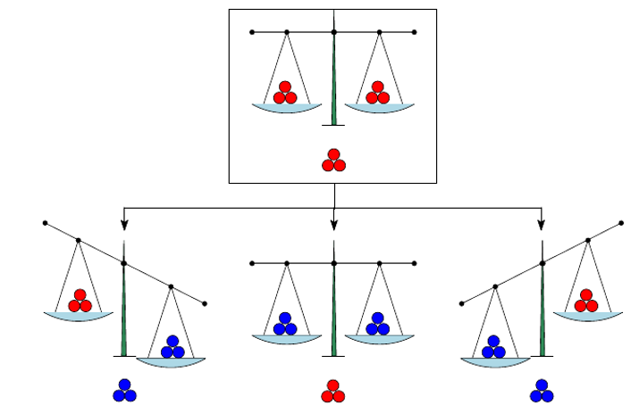
Fake-Coin Puzzle (simpler version)
2、用减治法(减n/3）
把n个硬币分为三堆，每堆⎣n/3⎦个，每次称任意二堆。
易见 W(1)=0
W(n)=W(⎣n/3⎦)+1
解得 W(n)= ⎣log₃n⎦
结果比减半法更好。

Slide 96
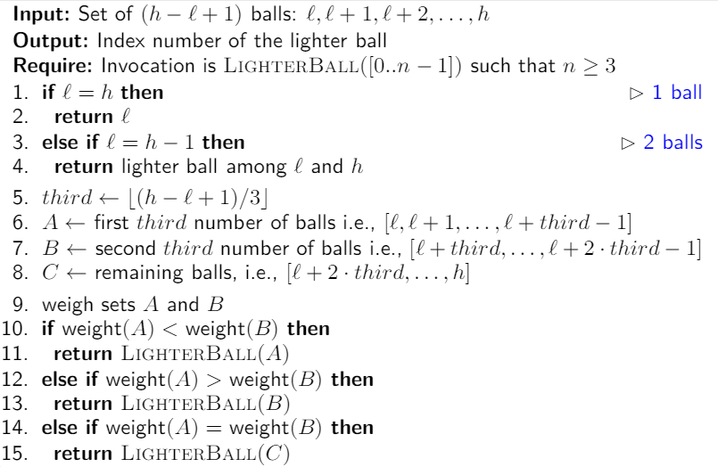

Slide 97
假币问题实例：n=9
用方法1（减半法）需要称 3 次。
用方法2（减n/3法）需要称 2 次。
过程：
将9个金币分为3个组，每组3个金币。
将其中的两组放在天平的两边，如果有一边轻，说明假的金币就在这个组里。如果两边一样重，说明假的金币在第三个组里。
在有假币的组中，拿出两个金币，放在天平的两边，如果有一个轻，则这个轻的就是假币，如果两个一样重，则剩下的一个就是假币。

Slide 98
Fake-Coin Puzzle (complex version)
不知道假币与真币相比较轻还是较重
设有八枚硬币，分别表示为a，b，c，d，e，f，g，h，从八枚硬币中任取六枚a，b，c，d，e，f，在天平两端各放三枚进行比较。假设a，b，c三枚放在天平的一端，d，e，f三枚放在天平的另一端，可能出现三种比较结果：
⑴ a＋b＋c>d＋e＋f
⑵ a＋b＋c＝d＋e＋f
⑶ a＋b＋c<d＋e＋f

Slide 99
Fake-Coin Puzzle (complex version)
若a＋b＋c>d＋e＋f，可以肯定这六枚硬币中必有一枚为假币，同时也说明g，h为真币。这时可将天平两端各去掉一枚硬币，假设去掉c和f，同时将天平两端的硬币各换一枚，假设硬币b，e作了互换，然后进行第二次比较，比较的结果同样可能有三种：
① a＋e>d＋b：这种情况表明天平两端去掉硬币c，f且硬币b，e互换后，天平两端的轻重关系保持不变，从而说明了假币必然是a，d中的一个，这时我们只要用一枚真币（例如h）和a进行比较，就能找出假币。若a>h，则a是较重的假币；若a＝h，则d为较轻的假币；不可能出现a<h的情况。

Slide 100
Fake-Coin Puzzle (complex version)
② a＋e＝d＋b：此时天平两端由不平衡变为平衡，表明假币一定在去掉的两枚硬币c，f中，同样用一枚真币（例如h）和c进行比较，若c>h，则c是较重的假币；若c＝h，则f为较轻的假币；不可能出现c<h的情况。
③ a＋e<d＋b：此时表明由于两枚硬币b，e的对换，引起了两端轻重关系的改变，那么可以肯定b或e中有一枚是假币，同样用一枚真币（例如h）和b进行比较，若b>h，则b是较重的假币；若b＝h，则e为较轻的假币；不可能出现b<h的情况。

Slide 101
Fake-Coin Puzzle (complex version)
a+b+c?d+e+f
>
<
=
a+e?d+b
g?h
a+e?d+b
>
=
<
>
<
>
=
<
a ? h
c ? h
b ? h
g ? a
h ? a
e ? h
f ? h
d ? h
>
=
>
=
>
=
>
=
>
=
>
=
>
=
>
=
a:H
d:L
c:H
f:L
b:H
e:L
g:H
h:L
h:H
g:L
e:H
b:L
f:H
c:L
d:H
a:L
八枚硬币问题的判定树

Slide 102
5.3.6 减常因子法-约瑟夫斯Josephus问题
约瑟夫斯是公元1世纪的犹太历史学家，他领导了反抗罗马人的武装起义，但是失败了。
他和四十名犹太士兵被罗马人围困在一个山洞中。这四十个士兵宁死不屈，决定杀身成仁。但约瑟夫斯不想，但又不便公开反对。约瑟夫斯提出一个方法，就是四十一个人站成一个圈，从某人开始数起，凡数到三的人就让大家成全他升天，这样下去直到剩下最后一个人，这个人就自杀。
约瑟夫斯就挑选了第31号的位置。结果所有人都死了，剩下他和倒数第二个人投降了罗马人。这也是约瑟夫斯问题的最初提法。

Slide 103
约瑟夫斯Josephus问题
约瑟夫斯问题的一般提法：
设有n个以1、2、…、n编号的人，按编号顺序围成一圈，从1号开始报数，每数到m就淘汰一人，问最后被淘汰的人是几号呢？
令L(n, m)为上述最后被淘汰的人的号码，即幸存者的初始位置。
则可以将最初的约瑟夫斯问题写成L(41, 3)＝31。

Slide 104
约瑟夫斯问题分析
当m＝2时，公式是：L(n,2)＝2b＋1。 其中b是这样得出的，把n写成2ª＋b，而a必须尽可能大
例如当n=100，则100可以写成2⁵＋68，也可以写成2⁶＋36，但是不能再写成2⁷的了，所以，a=6，而b=36。
L(6,2)=2×2+1=5, // 6=2²+2, b=2
L(7,2)= 2×3+1=7, // 7=2²+3 , b=3
L(13,2)= 2×5+1=11, // 13=2³+5, b=5

Slide 105
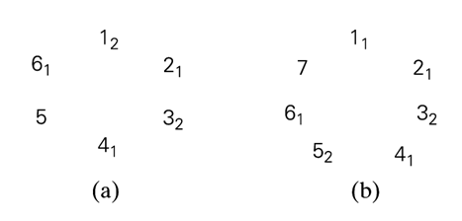
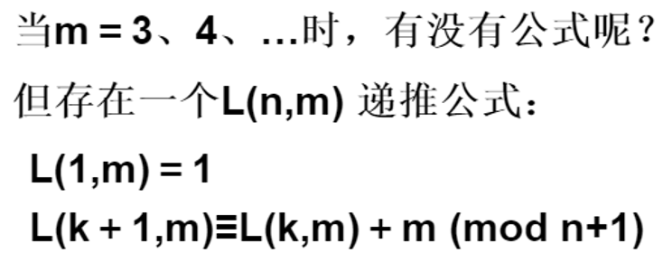

约瑟夫斯问题分析
Who is the survivor? M=2
详见 Donald E. Knuth的《具体数学》 中相关部分的讨论
N is even：J(2k)=2J(k)-1
N is odd：J(2k+1)=2J(k)+1
In binary：J(6)=J(110₂)=101₂=5，J(7)=J(111₂)=111₂=7
Notes:
J(n) = 1 + 2*n - pow(2, (1 + floor(ln(n)/ln(2)))) First Josephus number 第一类
将人数分为基数n，偶数n考虑。如果n为偶数，n=2k，一轮之后，规模减半。3到了2个位置，5到了3的位置，7到了4的位置。为了得到一个人的初始位置，需要将他的新位置x2-1，对于幸运者这个关系会一直持续下去：
J(2K)=2J(K)-1
对于基数n，n=2k+1，第一轮会消去所有偶数位的人，同时把位置1的人消去，留下了一个规模为k的例子，新位置编号和旧位置之间的关系为：
J(2K+1)=2J(K)+1
为了得到这2个递推式的闭合式，一般反向替换法，还可以用前向替换法，比如求出J(N)的前15个值，用数学归纳法证明合理性。而在这个案例中，规模n刚好可以用2进制表示：我们可以对n本身做一次向左的循环唯一来得到J(n)。如J(6)=J(110)(2进制)=101(2进制向左移位)=5，J(7)=J(111)(2进制)=111(2进制移位后)=7。

Slide 106
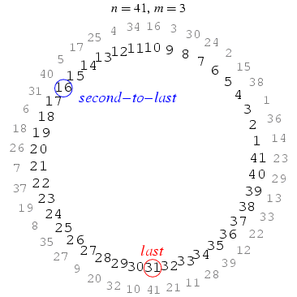
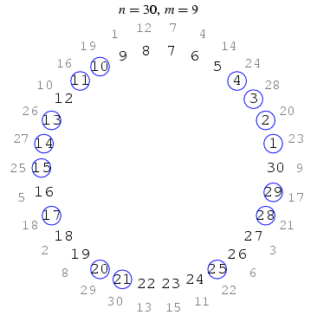
约瑟夫斯问题分析
在一个n长的环里取m的步长，然后这个环里少了一个。剩下的n-1个元素构成了n-1环。而这里的元素和n长的元素之间的映射关系
J(n,m)=(J(n-1,m)+m) mod n J(1,m)=0
Notes:
http://mathworld.wolfram.com/JosephusProblem.html
http://www.answers.com/topic/josephus-problem?cat=technology
第二类
第三类Josephus数 竞 赛规则同第二类Josephus数，只是刚开始计数的初始位置不是第1号，而是第i号（1<=i<=n）。这种情况下,优胜者的号码定义为第 三类Josephus数，J(n,m,i)。显然第二类Josephus数J(n,m)就是i=1的特例J(n,m,1)。 很显然，J(n,m,i)=(J(n,m,1)+i-1) mod n 第三类Josephus数的引入主要是为了让第二类Josephus数的递归变得更加简单化。 第四类Josephus数 竞赛规则同上，定义第k个出列的人的号码为第四类Josephus数，J(n,m,i,k)。

Slide 107
约瑟夫斯问题分析
还可使用前向替代法，找出一个模式
即L(n,2)有什么规律？
L(2,2)=1=2×0+1 1 2= 2¹＋0
L(3,2)=3=2×1+1 3 3= 2¹＋1
L(4,2)=1=2×0+1 1 4= 2²＋0
L(5,2)=3=2×1+1 3 5= 2²＋1
L(6,2)=5=2×2+1 5 6= 2²＋2
L(7,2)=7=2×3+1 7 7= 2²＋3
…… 1 ……
L(13,2)=11=2×5+1 13= 2³＋5
L(n,2)＝2b＋1 n= 2ª＋b (而a必须尽可能大)
例如当n=100，则100可以写成2⁵＋68，也可以写成2⁶＋36，但是不能再写成2⁷的了，所以，a=6，而b=36。

Slide 108
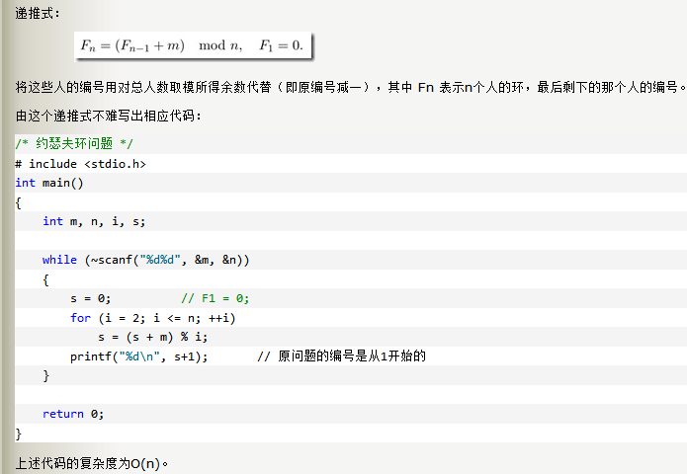
约瑟夫斯问题分析

Slide 109
约瑟夫斯问题分析
阅读文献
[1] R.L. Graham, D.E. Knuth, O. Patashnik, Concrete Mathematics(2nd edition), 1994. [2] Fatih Gelgi, Time Improvement on Josephus Problem, 2002.
http://citeseer.ist.psu.edu/gelgi02time.html
[3] Lorenz Halbeisen, Norbert Hungerbühler, The Josephus Problem. http://citeseer.ist.psu.edu/235856.html
[4] Andrew M. Odlyzko, Herbert S. Wilf, Glasgow Mathematical Journal, Functional iteration and the Josephus problem, 1991. http://citeseer.ist.psu.edu/odlyzko91functional.html

Slide 110
扩展：约瑟夫问题集
第一题：猴子选大王。
题目：有M个猴子围成一圈，每个有一个编号，编号从1到M。打算从中选出一个大王。经过协商，决定选大王的规则如下：从第一个开始，每隔N个，数到的猴子出圈，最后剩下来的就是大王。要求：从键盘输入M，N，编程计算哪一个编号的猴子成为大王。
第二题：设有N个人围成一圏，并且按照顺时针方向从1到N编号，由第S个人开始进行从1到M报数，报数到第M个人时，此人出圏，再从下一个人重新开始从1到M报数，如此进行下去，直到所有的人都出圏为止。现在要求编程按照出圏的顺序，打印这N个人的顺序表。

Slide 111
约瑟夫问题集
第三题：狸捉兔子
围绕着山顶有１０个洞，狐狸要吃兔子，兔子说：“可以，但必须找到我， 我就藏身于这十个洞中，你从１０号洞出发，先到１号洞找，第二次隔１个 洞找，第三次隔２个洞找，以后如此类推，次数不限。”但狐狸从早到晚进进出出了１０００次，仍没有找到兔子。问兔子究竟藏在哪个洞里？

Slide 112
约瑟夫问题集
第四题：慈善的约瑟夫
你一定听说过约瑟夫问题吧？即从N个人找出唯一的幸存者。
现在老约瑟夫将组织一个皆大欢喜的新游戏，假设N个人站成一圈，从第1人开始交替的去掉游戏者， 但只是暂时去掉，直到最后剩下唯一的幸存者为止。
幸存者选出后，所有比幸存者号码高的人每人得到1个金币，永久性离开。其余剩下的将重复以上的游戏过程， 比幸存者号码主的人每人得到1个金币后离开。经过这们的过程后，一旦人数不再减少，则最后剩下的那些人将得到2个金币。请你计算一下老约瑟夫一共要付出多 少钱？
输入：N
输出：金币数。

Slide 113
约瑟夫问题集
第五题：50枚棋子围成圆圈，编上号码1，2，3，…每隔一枚棋子取出一枚，要求最后留下的一枚棋子的号码是42，那该从几号棋子开始取呢？
第六题：变形猴子选大王
题目：有n个猴子选大王，选举办法如下：从头到尾1，2，3报数，凡报到3的退出，余下的从尾到头1，2，3报数，凡报3的退出。。。。如此类推，当剩下两只猴子时，取这时报1的为王，若想当猴王，请问当初应站在什么位置？

Slide 114
5.4 Variable-Size-Decrease Algorithms
In the variable-size-decrease variation of decrease-and-conquer, instance size reduction varies from one iteration to another
Examples:
Euclid’s algorithm for greatest common divisor
partition-based algorithm for selection problem
interpolation search
some algorithms on binary search trees
Nim and Nim-like games

Slide 115
5.4.1 Euclid’s Algorithm
Euclid’s algorithm is based on repeated application of equality
gcd(m, n) = gcd(n, m mod n)
Ex.: gcd(80,44) = gcd(44,36) = gcd(36, 12) = gcd(12,0) = 12
One can prove that the size, measured by the second number,
decreases at least by half after two consecutive iterations.
Hence, T(n) ∈ O(log n)
int gcd(a, b: int);
{
if a mod b <> 0 gcd = gcd(b, a mod b)
else
gcd = b;
}

Slide 116
5.4.2 选择问题
选择问题
求一个n数组的第k个最小元素。
如数组{1,2,3,4,5,6,7,8,9}求中位数
直观的方法？
排序

Slide 117
Selection Problem
Find the k-th smallest element in a list of n numbers
k = 1 or k = n
median: k = ⎡n/2⎤
Example: 4, 1, 10, 9, 7, 12, 8, 2, 15 median = ?
The median is used in statistics as a measure of an average
value of a sample. In fact, it is a better (more robust) indicator than the mean, which is used for the same purpose.

Slide 118
5.4.2 选择问题
考虑快速排序中的划分过程，一般情况下，设待划分的序列为r_{i} ～ r_{j}，选定一个轴值将序列r_{i} ～ r_{j}进行划分，使得比轴值小的元素都位于轴值的左侧，比轴值大的元素都位于轴值的右侧，假定轴值的最终位置是s，则：
（1）若k=s，则r_{s}就是第k小元素；
（2）若k<s，则第k小元素一定在序列r_{i} ～ r_{s-1}中；
（3）若k>s，则第k小元素一定在序列r_{s+1} ～ r_{j}中；
[ r_{i} … r_{k} … r_{s-1} ] r_{s} [ r_{s+1} … … r_{j} ]
均≤r_{s} 轴值 均≥r_{s}
[ r_{i} … … r_{s-1} ] r_{s} [ r_{s+1} …r_{k} … r_{j} ]
均≤r_{s} 轴值 均≥r_{s}
(a) 若k<s，则r_{k}在左半区 (b) 若k>s，则r_{k}在右半区

Slide 119
5.4.2 选择问题
选择问题的例子:
以5为轴值划分序列
4<5，只在左侧查找
以2为轴值划分序列
4>2，只在右侧查找
以4为轴值划分序列
4＝4，轴值即为第4小元素
5 3 8 1 4 6 9 2 7
2 3 4 1 5 6 9 8 7
2 3 4 1 · · · · ·
1 2 4 3 · · · · ·
· · 4 3 · · · · ·
· · 3 4 · · · · ·
选择问题的查找过程示例（查找第4小元素）

Slide 120
5.4.2 选择问题
算法——选择问题
1. i=1; j=n; //设置初始查找区间
2. 以r[i]为轴值对序列r[i]~r[j]进行一次划分，得到轴值的位置s;
3. 将轴值位置s与k比较
3.1 如果k=s，则将r[s]作为结果返回；
3.2 否则，如果k<s，则j=s-1，转步骤2；
3.3 否则，i=s+1，转步骤2；
伪代码

Slide 121
5.4.2 选择问题
最好情况：每次划分的轴值恰好是序列的中值，则可以保证处理的区间比上一次减半，由于在一次划分后，只需处理一个子序列，所以，比较次数的递推式是：
最坏情况：每次划分的轴值恰好是序列中的最大值或最小值，则处理区间只能比上一次减少1个，所以，比较次数的递推式是：
T
(
n
)
=
T
(
n
−
1
)
+
O
(
n
)
=
O
(
n
2
)
平均情况：假设每次划分的轴值是划分序列中的一个随机位置的元素，则处理区间按照一种随机的方式减少，可以证明，算法的平均时间是O(n) 。

Slide 122
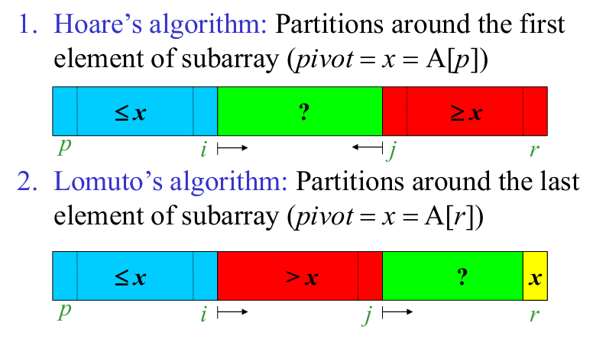
Two Partitioning Algorithms
There are two principal ways to partition an array: One-directional scan (Lomuto’s partitioning algorithm) Two-directional scan (Hoare’s partitioning algorithm)

Slide 123
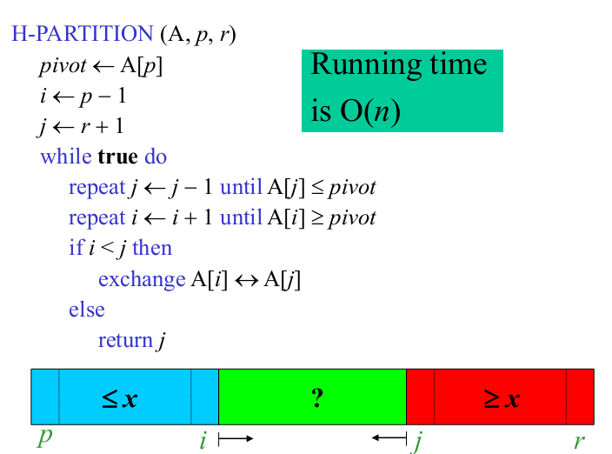
Two Partitioning Algorithms

Slide 124
Lomuto’s Partitioning Algorithm
Scans the array left to right maintaining the array’s partition into three contiguous sections: < p, ≥ p, and unknown, where p is the value of the first element (the partition’s pivot).
On each iteration the unknown section is decreased by one element until it’s empty and a partition is achieved by exchanging the pivot with the element in the split position s.

Slide 125
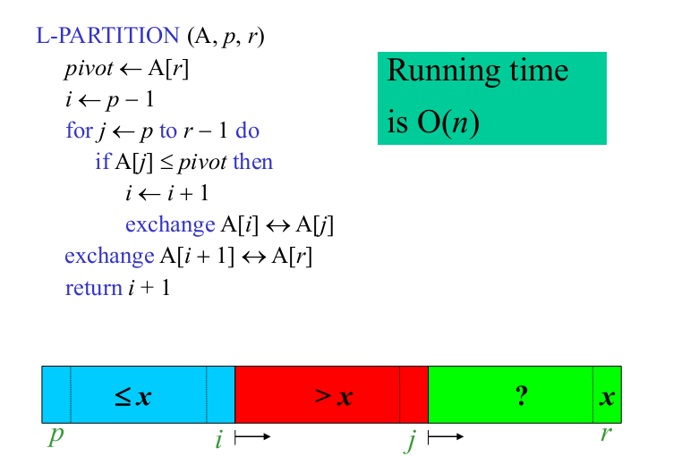
Tracing Lomuto’s Partioning Algorithm

Slide 126
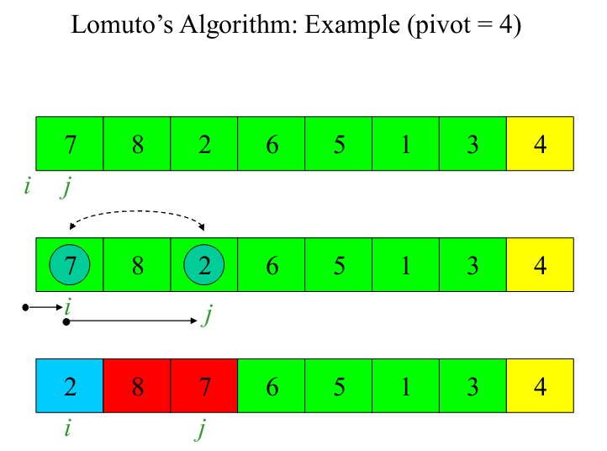
Tracing Lomuto’s Partioning Algorithm

Slide 127
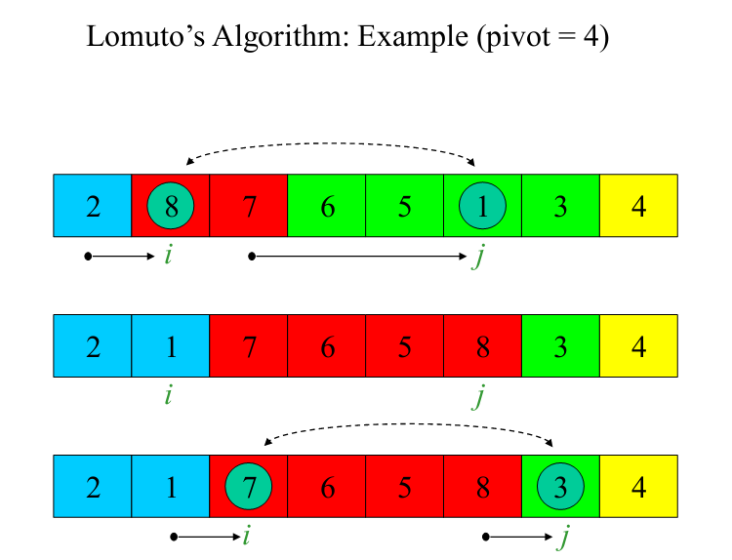
Tracing Lomuto’s Partioning Algorithm

Slide 128
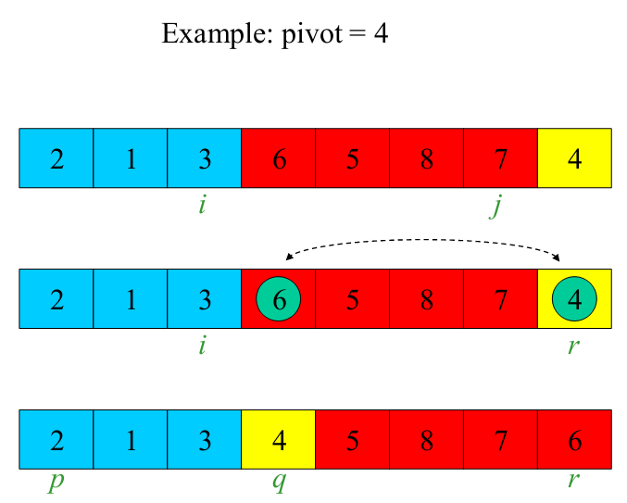
Tracing Lomuto’s Partioning Algorithm

Slide 129
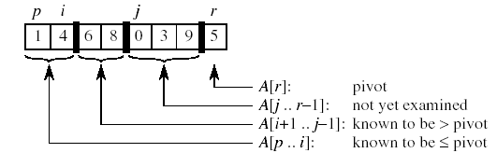








Example
at the end,
swap pivot

Slide 130
Efficiency of Quickselect
Average case (average split in the middle):
C(n) = C(n/2)+(n+1) C(n) ∈ Θ(n)
Worst case (degenerate split): C(n) ∈ Θ(n²)
A more sophisticated choice of the pivot leads to a complicated algorithm with Θ(n) worst-case efficiency.
int m = partition(array);
if (m == k)
return array[i];
else if(m > k)
return q_select(array, left, i - 1, k);
else
return q_select(array, i + 1, right, k - m);
}

Slide 131
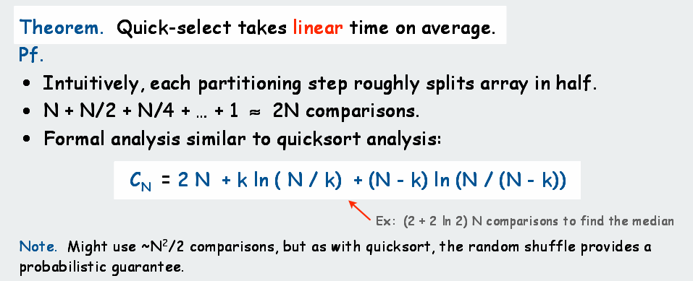
Efficiency of Quickselect
131
Notes:
131

Slide 132
Quickselect: Analysis
Worst Case is O(N^2)
Average Case: analysis similar to quicksort’s.
Here T(N) = 1*(T(0)+T(1)+…+T(N-1))/N + N
Multiply by N
NT(N) = T(0)+T(1) +T(N-1) + N^2
Substitute with N = N-1 and subtract:
NT(N) -(N-1)T(N-1) = T(N-1) + 2N -1
Rearrange and divide by N
T(N)= T(N-1)+2
T(N) = T(N-2) + 4….. = T(1)+2*N = O(N)
Average Case: Linear.

Slide 133
Application: Post Office Location Problem
Given n village locations along a straight highway, where should a new post office be located to minimize the average distance from the villages to the post office?

Slide 134
Interpolation Search
问题描述：折半查找，每轮用规模减半，就某些问题而言，是否有更好的 分点 将列表规模减小呢？ 回答是肯定的，这即是 插值点。它可将包含问题解的区域缩得更小，
比一半还小，从而减少问题规模的分解次数，获得更高的查找效率。
插值查找 —— 减可变规模法应用实例
算法意义：对某些查找问题，进一步提高 折半查找 效率。
算法要求：先对输入的 n元列表排序，即有序列表。
插值查找法一个实例：查字典（如电子辞典的检索）
问题描述：在英文字典中查找某个单词。
字典格式：按字母升序格式安排单词条目（已排序）。
查找策略：我们并非采用折半查找法。而是依据先验知识，首先翻到尽量靠近待查单词的首字母附近，比如查找单词 word，你不会翻到字典中间开始查，而是翻到字典中尽量靠后的地方开始查找，这与查 baby 不一样。然后，将这次翻到的位置上字母，与待查单词作比较后决定下次查找方向（比较字母值的大小）和页码增量（比较字母值的 差距），多次查找后即可找到。

Slide 135
Interpolation Search
元素值A[x]
插值直线(构造)
因为A[x]_{t}<A[x]，所以应在[x, r]
区间查找A[x]，[l, x]区域被丢弃
（无解）。为此左端点移位 l←x
重新构造插值曲线（蓝色线），
继续迭代过程。直到A[x]_{t}=A[x]
为止，输出查找结果x。
真实曲线(未知)
元素下标x
元素值A[x]：全部单词首字母的ASCII码值，字典中为非降序安排。
元素下标 x：待查单词首字母在字典A中的位置（页码）。
分析：
1. 平均键值比较次数 log₂log₂n+1，最差效率为线性（比折半法差）。
2. 规模不大用折半查找，大规模可考虑插值查找（视具体情况定）。

Slide 136
Interpolation Search
Searches a sorted array similar to binary search but estimates location of the search key in A[l..r] by using its value v. Specifically, the values of the array’s elements are assumed to grow linearly from A[l] to A[r] and the location of v is estimated as the x-coordinate of the point on the straight line through (l, A[l]) and (r, A[r]) whose y-coordinate is v:
x = l + ⎣(v - A[l])(r - l)/(A[r] – A[l] )⎦

Slide 137
Analysis of Interpolation Search
Efficiency
average case: C(n) < log₂ log₂ n + 1
worst case: C(n) = n
Preferable to binary search only for VERY large arrays and/or expensive comparisons
Has a counterpart, the method of false position (regula falsi), for solving equations in one unknown

Slide 138
5.4.3 Binary Search Tree Algorithms
Several algorithms on BST requires recursive processing of just one of its subtrees, e.g.,
Searching
Insertion of a new key
Finding the smallest (or the largest) key
k
<k
>k

Slide 139
Searching in Binary Search Tree
Algorithm BTS(x, v)
//Search for node with key equal to v in BST rooted at node x
if x = NIL return -1
else if v = K(x) return x
else if v < K(x) return BTS(left(x), v)
else return BTS(right(x), v)
Efficiency
worst case: C(n) = n
average case: C(n) ≈ 2ln n ≈ 1.39log₂ n
Summary of different searching

Slide 140
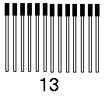
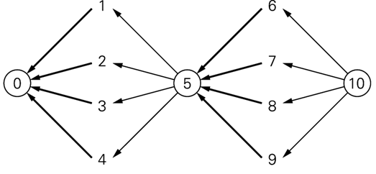
5.4.4 拈游戏(Nim Game)
有13（n）根火柴棍，每次最少拿走1根，最多能拿走4(m)根，拿走最后一根火柴的就是赢家。该如何拿走火柴？
n=m+1实例是败局
m+2≤n ≤2m+1是胜局
2m+2=2(m+1)另一个败局
2(m+1)+1 ≤ n ≤ 3(m+1)-1时：胜局
……
获胜策略每次拿走n mod (m+1)根火柴棍
Notes:
http://www.archimedes-lab.org/game_nim/nim.html
http://www.mathematische-basteleien.de/nimgame.html
定义P-position和N-position，其中P代表Previous，N代表Next。直观的说，上一次move的人有必胜策略的局面是P-position，也就是“后手可保证必胜”或者“先手必败”，轮到move的人有必胜策略的局面是N-position，也就是“先手可保证必胜”。更严谨的定义是：1.无法进行任何移动的局面（也就是terminal position）是P-position；2.可以移动到P-position的局面是N-position；3.所有移动都导致N-position的局面是P-position。

Slide 141
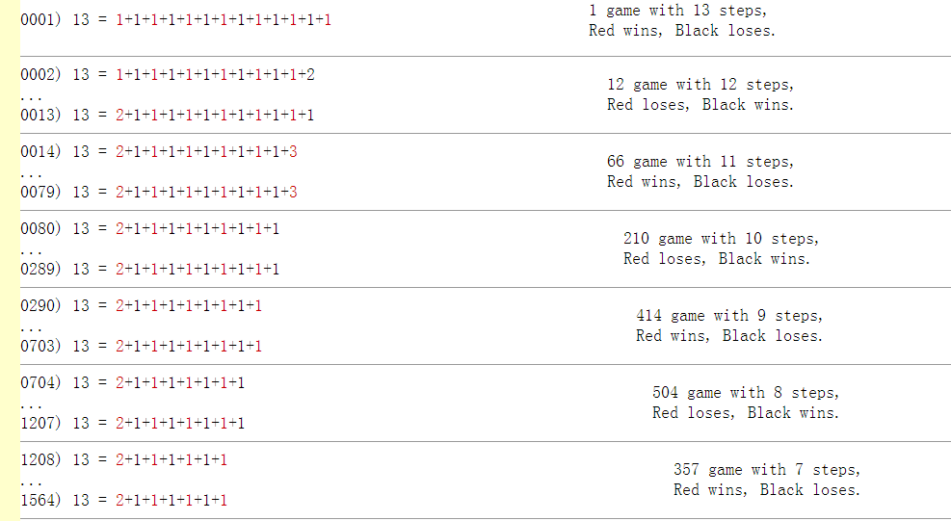

Slide 142
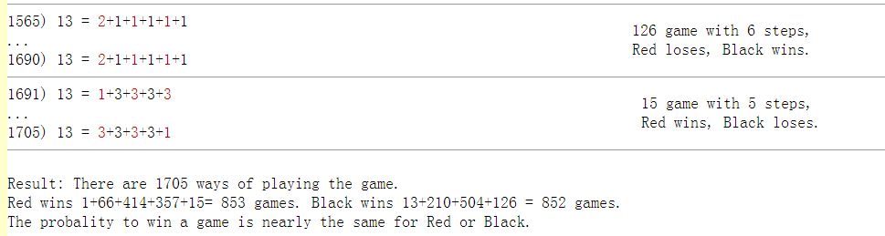
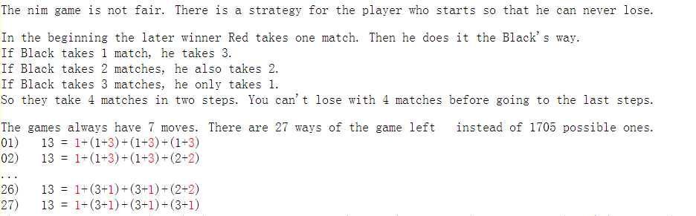

Slide 143
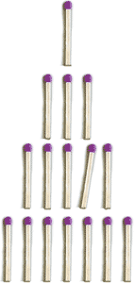
拈游戏(Nim Game)
多堆拈游戏
每堆火柴棍的数量不一致，每次拿走火柴棍时可以从任意一堆中拿走任意允许数量的火柴棍，甚至可以把一堆都拿光。拿走最后一根火柴的是赢家。
1901年，哈佛大学数学教授C.L. Bouton发现了一个精巧解法：
解是基于堆中数量的二进制表示的。
b1,b2,...,bi分别是各堆数量的二进制表示；计算它们的二进制数位和（忽略进位）。
当且仅当二进制数位和中包含至少一个1时，为胜局；只包含0时，为败局。
Notes:
Nim Games：http://illuminations.nctm.org/ActivityDetail.aspx?ID=140
Nim：http://mathworld.wolfram.com/Nim.html
Nim Game：http://www.robtex.com/robban/nim1.htm

Slide 144
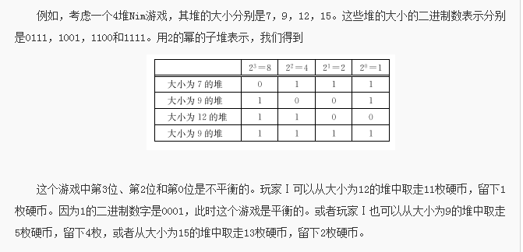
15
游戏人I能够在非平衡取子游戏中取胜，而游戏人II能够在平衡的取子游戏中取胜
Notes:
如果每一种大小的子堆的个数都是偶数，我们就称Nim取子游戏是平衡的，而对应位相加是偶数的称为平衡位，否则称为非平衡位。

Slide 145
减治法小结
减治技术利用了一种关系：一个问题给定实例的解和同样的问题较小实例的解之间的关系。一旦建立了这种关系，就可以从顶至下（递归），也可以从底至上（非递归）的来运用。
减治法有三种变种：
1)减去一个常量
2)减去一个常数因子
3)减去的规模是可变的
用减治法解决的问题有：插入排序，DFS，BFS，俄式乘法，选择问题

